Slide 1
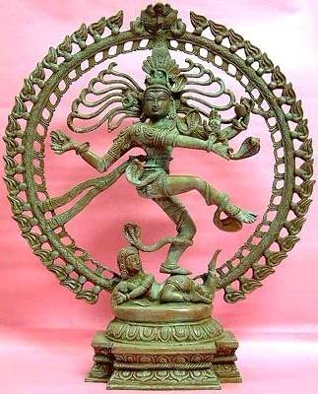
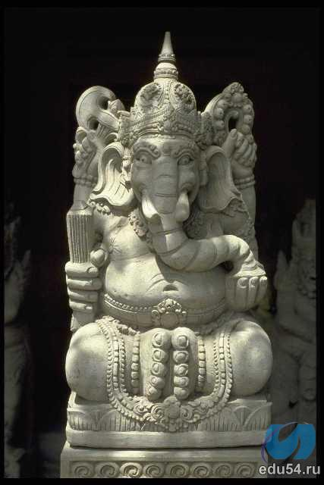
Презентация на тему
Культура Древней Индии
выполнила ученица 5-В класса
МБОУ «Школа-гимназия № 10
им. Э. К. Покровского»
г. Симферополя
Кадырова Медине Серверовна
Симферополь, 2017 г.

Slide 2
План
Язык древних индийцев.
Литература Древней Индии.
Наука: достижения в медицине, математике и астрономии.
Архитектура Древней Индии.
Древнеиндийская скульптура.
Индия-родина шахмат.
Выводы.

Slide 3
Немного истории…
Коренным населением Индии были дравиды.
В 1500 г. до н. э. со стороны Ирана в Индию пришли племена ариев-предки современных индийцев, немцев, персов, англичан, славян.

Slide 4
Язык древних индийцев
Язык ариев-санскрит (в переводе - «совершенный язык»).
Русский язык относится к индоевропейской языковой семье, поэтому мы без труда можем перевести некоторые слова с санскрита.
Слово на санскрите | Перевод на русский язык
рука | рука
вита | ветер
матар | мать
два | два

Slide 5
Литература Древней Индии
Историческим источником о жизни ариев являются Веды-священные книги, сборники заклинаний, легенд, сказок.
В русском языке от названия этих книг произошло слово «ведать» («знать») и однокоренные с ним слова: «ведьма», «медведь».

Slide 6
Знаменитые поэмы Древней Индии: «Махабхарата» и «Рамаяна»
Поэма «Махабхарата» ( в переводе- «сказание о великой битве бхаратов»)-героическая поэма . Она содержит около 100 тысяч двустиший. Сюжет «Махабхараты»-история рождения, воспитания и соперничества двух ветвей царского рода Бхаратов: Кауравов и Пандавов.
В «Рамаяне» рассказывается о деяниях Рамы-одного из любимых героев Индии. Эта поэма в 4 раза меньше «Махабхараты» и содержит 24 тысячи двустиший. «Рамаяна»-поэма о войне, противостоянии сил добра и зла, героях и злодеях.

Slide 7
Древнеиндийские поэмы как исторический источник
«Махабхарата» и «Рамаяна» являются источниками по истории Древней Индии. Например, в поэме «Махабхарата» говорится: «Корова, коза, человек, овца, конь, осёл и мул-эти семеро считаются домашними животными.» Из этого отрывка мы можем сделать вывод о существовании у древних индийцев рабства, а также о развитии скотоводства.

Slide 8
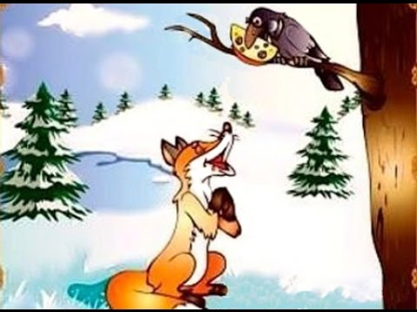
Древнеиндийские басни
Любимыми произведениями древних индийцев являлись басни, в которых народ высмеивал жадность, глупость, лесть. В одной из басен говорилось, что ворона сидела на дереве, держа в клюве пищу. Мимо пробегал хитрый шакал… Мы без труда можем рассказать, чем закончилась эта басня, ведь она похожа на басню И. А. Крылова « Ворона и Лисица».

Slide 9
Наука в Древней Индии
В древней Индии особенно были развиты:
медицина,
математика,
астрономия.

Slide 10
Развитие медицины
Индийские хирурги умели вправлять кости, лечить переломы, восстанавливать носы, уши, губы, искалеченные в бою или по приговору суда. Таким образом, Индия является родиной пластической хирургии!
В Индии появились первые в мире больницы. Пациенты ожидали приёма врача, сидя в очереди. Без очереди пропускали только укушенных змеёй.
Индийцы использовали лекарства растительного и минерального происхождения.

Slide 11
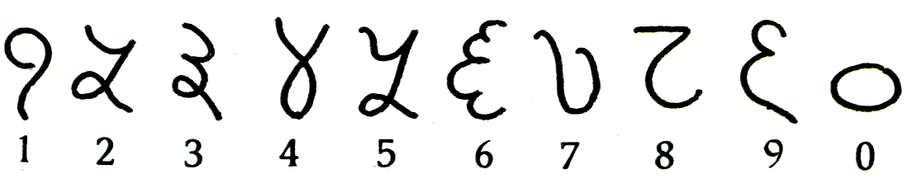
Достижения в математике
Цифры, которые мы называем арабскими , на самом деле создали индийцы, а арабы лишь позаимствовали их.
В индийской системе счёта значение цифры зависит от её местоположения в числе (она может обозначать сотни, десятки, единицы и т. д.), благодаря чему мы можем производить вычисления в столбик.
Цифра «ноль» тоже впервые появилась в Древней Индии.

Slide 12
Астрономия
В поэме «Махабхарата» говорится, что 3 сотни и 6 десятков коров рождают одного телёнка. Так индийцы представляли себе год, состоявший у них из 360 дней. Таким образом, мы можем сделать вывод о том, что в Древней Индии пользовались солнечным календарём.
Индийцы намного опередили европейцев в развитии астрономии, так как ещё в древности предположили, что Земля имеет форму шара.

Slide 13
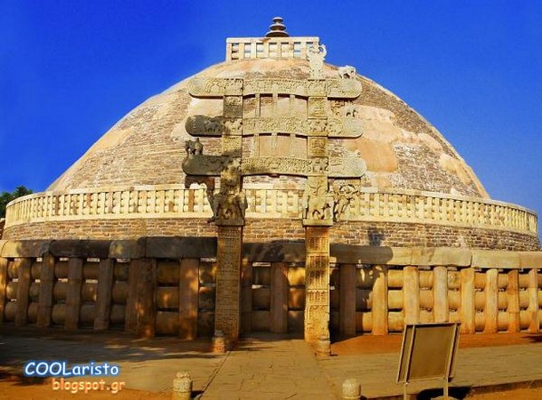
Архитектура Древней Индии
Индийцы считали, что некоторые предметы, принадлежавшие Будде (зуб, прядь волос), обладают чудодейственной силой. Для хранения этих предметов строились ступы-сооружения в виде земляных курганов в форме половины шара, которые покрывали каменной или кирпичной кладкой. Ступа обносилась оградой с четырьмя воротами- на север, юг, запад, восток. От ворот сохранились 2 столба , перекрытые тремя поперечными брусьями. Ворота украшены рельефами, изображающими героев мифов, пехоту и колесницы, осаду крепости, слонов и джунгли.

Slide 14
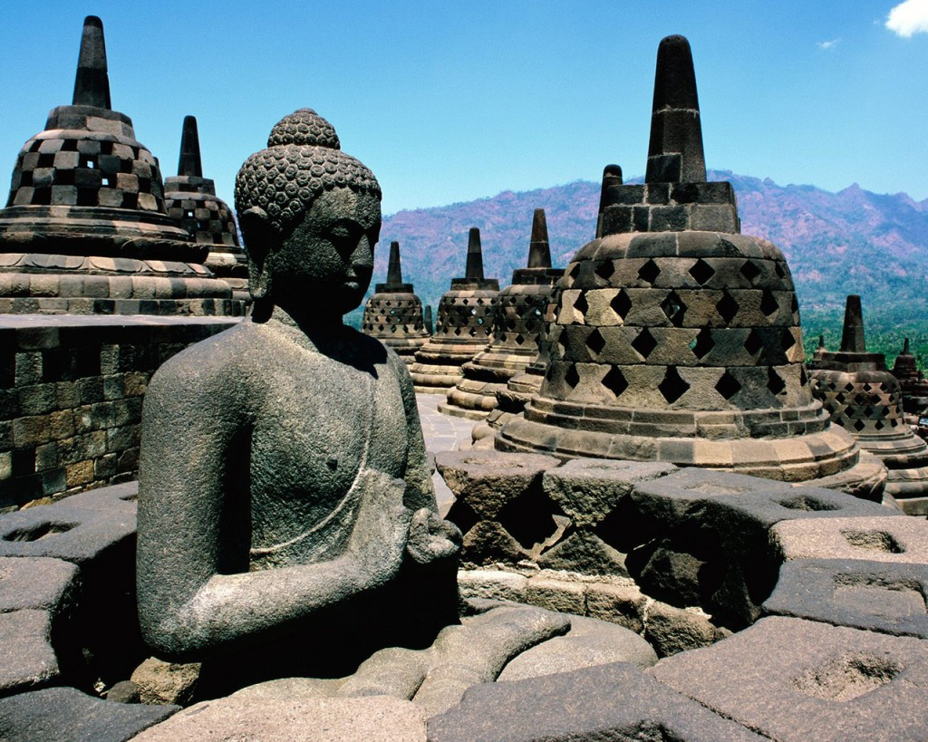
Скульптура Древней Индии
Индийцы создавали скульптурные изображения героев мифов, животных, статуи Будды.

Slide 15
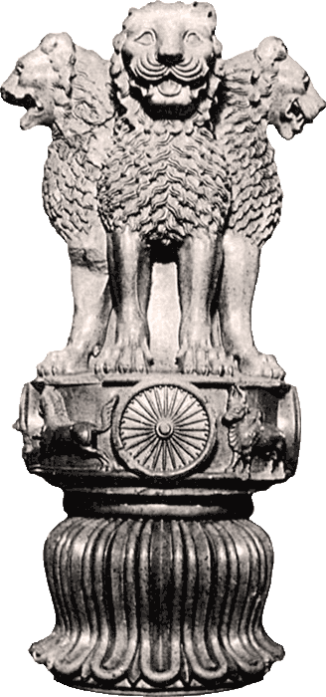
Колонны царя Ашоки
По приказу царя Ашоки в разных местах Индии воздвигались колонны с высеченными на них законами. Верхняя часть колонны изображает цветок лотоса, над которым высечены из камня 4 льва. Звери повёрнуты спинами друг к другу, они смотрят во все стороны света, будто оберегая границы Индийского государства. Это изображение знакомо каждому индийцу с детских лет, так как оно является гербом Индии.

Slide 16
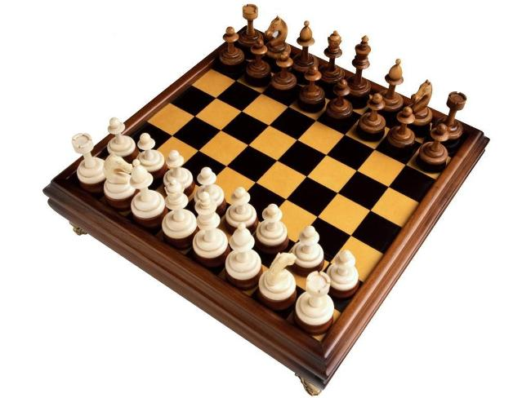
Индийцы-изобретатели шахмат
Слово «шахматы» персидского происхождения, в переводе означает «король умер». Персы позаимствовали эту игру у индийцев. В виде шахматных фигур было представлено индийское войско: конь (конница), слон(боевые слоны), пешка(пехота), ладья(колесницы), ферзь(советник царя), король.

Slide 17
Выводы
Древним индийцам мы обязаны многими достижениями, которые дошли до наших дней:
больницами,
пластической хирургии,
игре в шахматы,
арабским цифрам.

